Slide 1
FISIKA KELAS X
KHAIRIZAR SAPWAN, M.Si

Slide 2
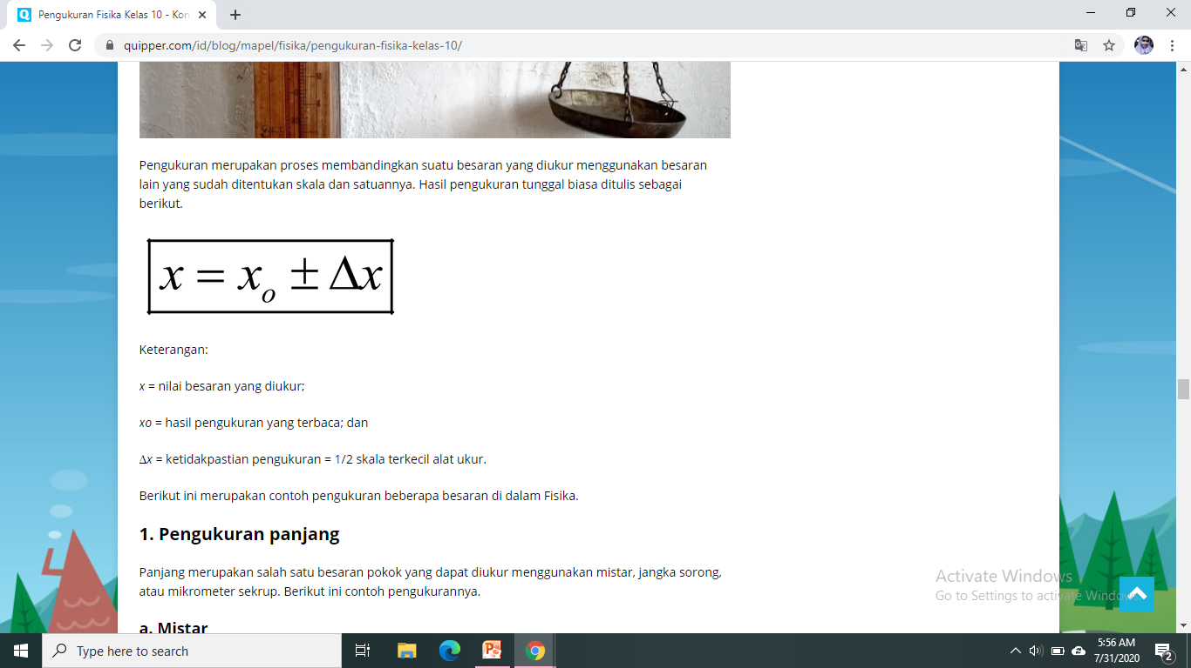
PENGUKURAN

Slide 3
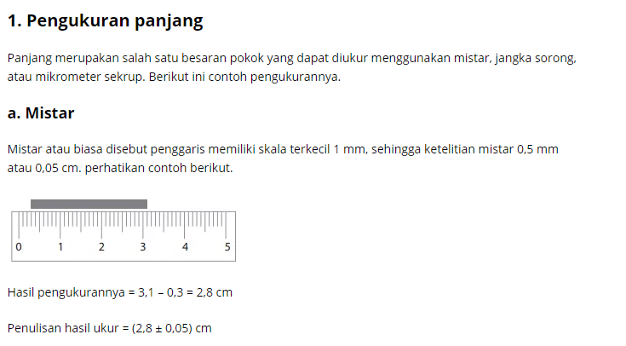

Slide 4
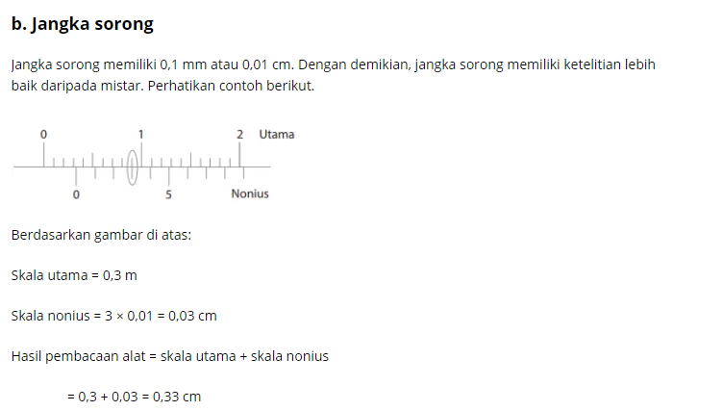

Slide 5
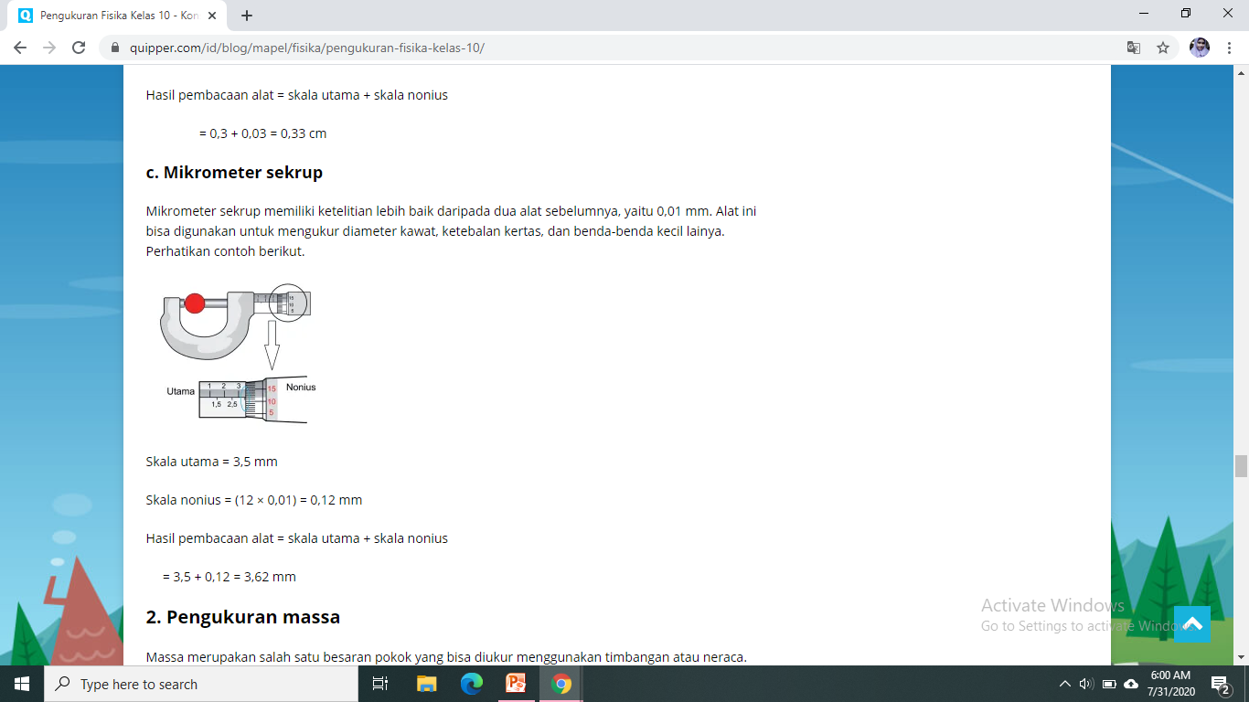

Slide 6
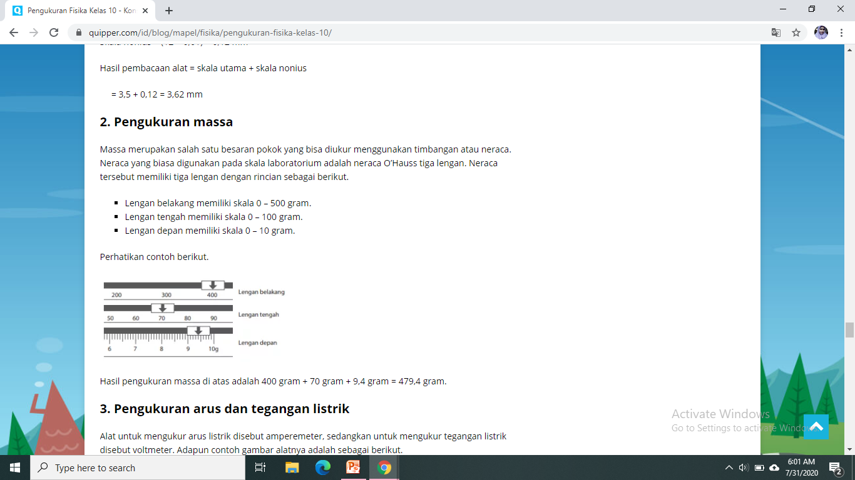

Slide 7
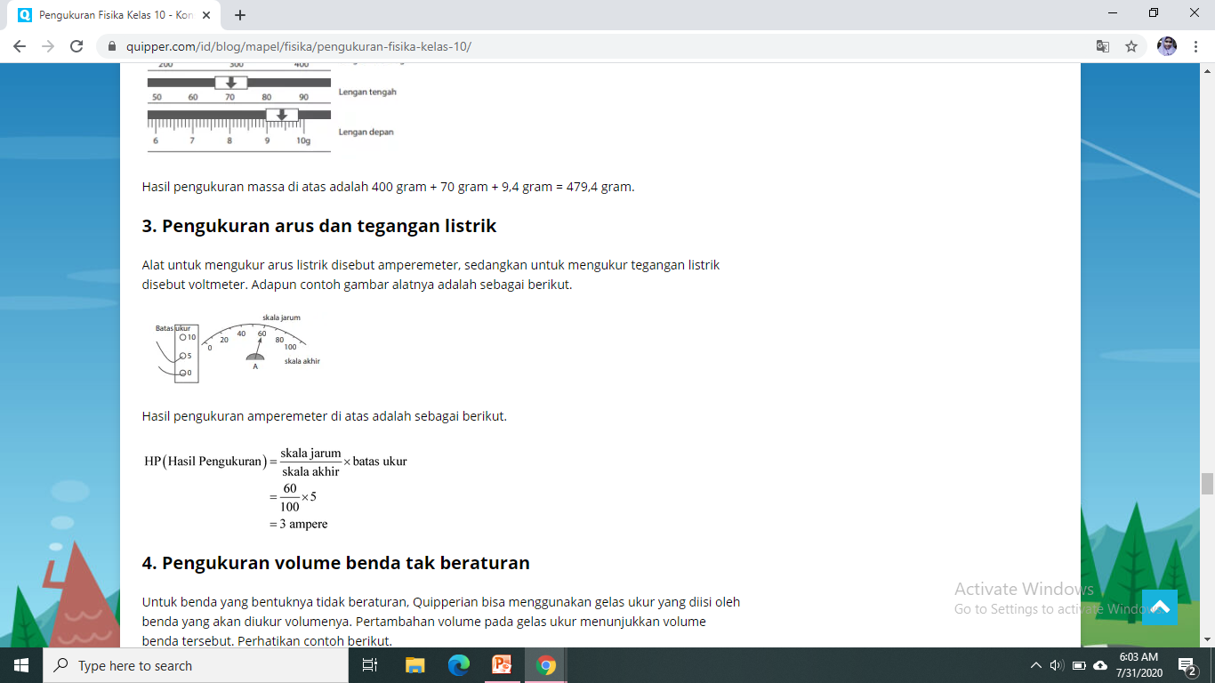

Slide 8
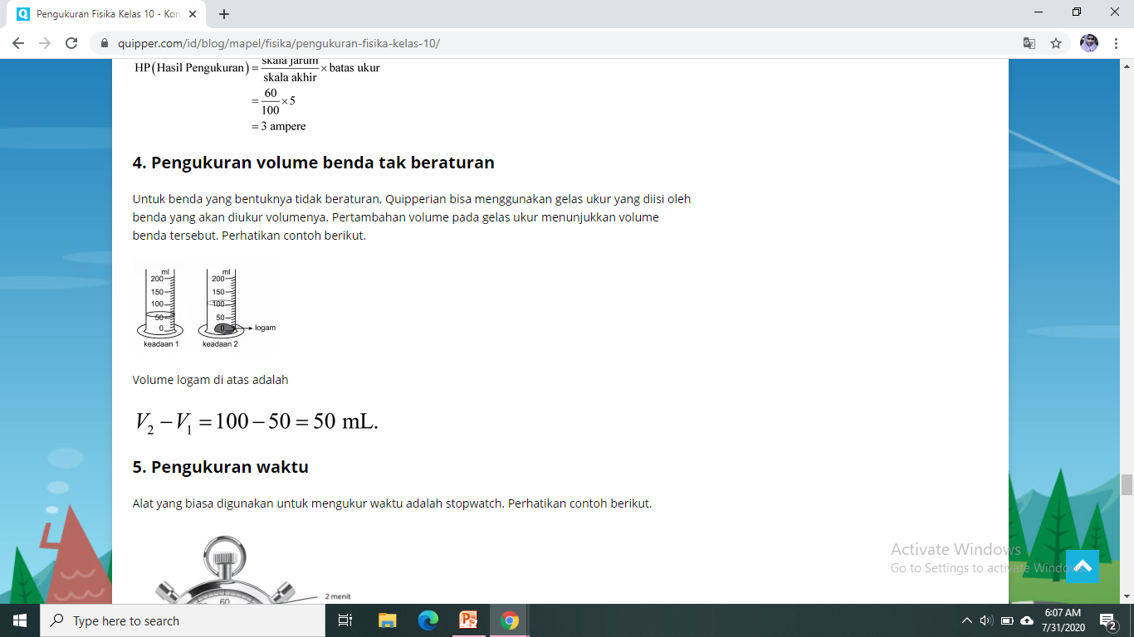

Slide 9
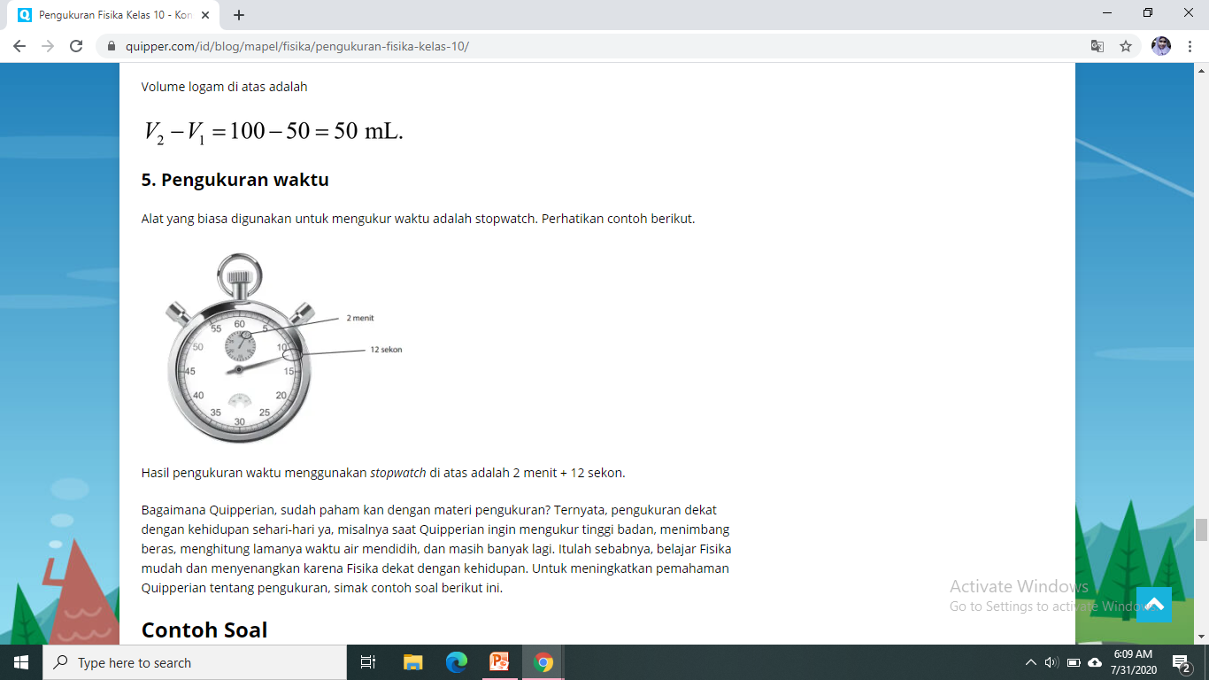

Slide 10
SEKIAN DAN TERIMA KASIH
“Anda mungkin bisa menunda, tapi waktu tidak akan menunggu”
- Benjamin Franklin -

